Slide 1

"© European Union, 2013
Horyzont 2020
Program Ramowy w zakresie badań naukowych i innowacji (2014-2020)
Andrzej Siemaszko
Krajowy Punkt Kontaktowy
Programów Badawczych UE
w Instytucie Podstawowych Problemów Techniki
Polskiej Akademii Nauk
W niniejszej prezentacji wykorzystano materiały udostępnione m.in. przez KE i/lub Ministerstwa oraz Agendy RP

Slide 2
Budżet Programów Ramowych (w mld euro)

Slide 3







Horyzont 2020 - nowy program, nowe podejście
(„no business as usual”)
Innowacyjność
konkurencyjność
Horizon 2020

Slide 4

Horyzont 2020 - nowy program, nowe podejście
(„no business as usual”)
Podejście nakierowane na:
kompleksowe rozwiązywanie problemów
Silniejszy akcent na innowacje - od badań do rynku, wszelkie formy innowacji
Nacisk na wyzwania społeczne
Koncentracja na konkretnych wyzwaniach i rozwiązaniach, a nie na określonych technologiach

Slide 5



Horyzont 2020 - struktura
Horyzont 2020 ok. 77.03 mld euro
Wiodąca pozycja w przemyśle
Doskonała baza naukowa
Wyzwania społeczne
Wspólne Centrum Badawcze
Nauka z udziałem społeczeństwa i dla społeczeństwa
Upowszechn. doskonałości i zapewnianie szerszego uczest.

Slide 6
Horyzont 2020 – budżet (%)

Slide 7
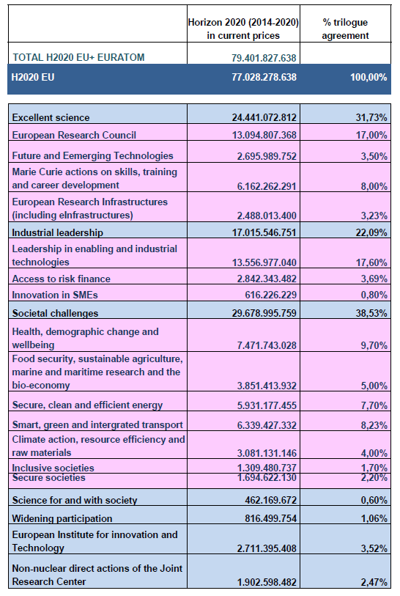
Horyzont 2020 – budżet
Uwaga:
H2020 EURATOM:
2.373.549.000 (2014-2018 + 2 lata)

Slide 8
Upowszechnianie doskonałości i zapewnianie szerszego uczestnictwa
„The specific objective of 'Spreading excellence and widening participation' is to fully exploit the potential of Europe's talent pool and to ensure that the benefits of an innovation-led economy are both maximised and widely distributed across the Union in accordance with the principle of excellence.”
Teaming of excellent research institutions and low performing RDI regions aiming at the creation of new (or significant upgrade of existing) centres of excellence in low performing RDI Member States and regions.
Twinning of research institutions aiming at significantly strengthening a defined field of research in an emerging institution through links with at least two internationally-leading institutions in a defined field.
Establishing 'ERA Chairs' to attract outstanding academics to institutions with a clear potential for research excellence, in order to help these institutions fully unlock this potential and hereby create a level playing field for research and innovation in the European Research Area. Possible synergies with ERC activities should be explored.
A Policy Support Facility (PSF) to improve the design, implementation and evaluation of national/regional research and innovation policies.
Supporting access to international networks for excellent researchers and innovators who lack sufficient involvement in European and international networks, including COST.

Slide 9
PPP w H2020
Wspólne Inicjatywy Technologiczne (Joint Technology Initiatives – JTI):
ECSEL – Electronic Components and Systems for European Leadership
IMI 2 – Innovative Medicines Initiative 2
Clean Sky 2
Bio-based industries
FCH 2 – Fuel Cells and Hydrogen
…..?
EUR 22 billion, whereby EUR 8 billion from Horizon 2020 will leverage EUR 10 billion from industry, and close to EUR 4 billion from Member States”.
PPP kontraktowe (Contractual PPP):
Factories of the Future
Energy-efficient Buildings
Green Vehicles
Future Internet
Sustainable Process Industry
Robotics
Photonics
High Performance Computing
SESAR
Human Brain
FET Flagship
Graphene FET Flagship

Slide 10
Partnerstwa Publiczno-Publiczne
Europejski Instytut Innowacji i Technologii EIT
Programy realizowane przez zainteresowane państwa z udziałem UE na podstawie
Art. 185 TFUE
Partnerstwa
Publiczno-Publiczne
P2P
Programy ERA-NET COFUND
Inicjatywy w zakresie Wspólnego Programowania
(Joint Programming Initiatives – JPI)
European
Innovation
Partnerships
EIP
European Innovation Partnerships
  healthy ageing
  raw materials
Knowledge and Innovation Communities
bringing together, under structured long-term partnerships, the education, research and business sectors.
KIC

Slide 11





Joint Programming Initiatives (1)
EU Joint Programme - Neurodegenerative Disease Research
FACCE JPI
JPI on Agriculture, Food Security and Climate Change
.
Cultural Heritage & Global Change
JPI HDHL - A healthy diet for a healthy life
Joint Programming Initiative "Climate"

Slide 12





Joint Programming Initiatives (2)
Healthy and Productive Seas and Oceans
Joint Programming Initiative - Urban Europe
JPI More years, better lives -
- The Potential and Challenges of Demographic Change
Water Challenges for a Changing World JPI
Antimicrobial Resistance

Slide 13

2-3 letnie cykle realizacji H2020
Horizon 2020
2014 | 2015 | 2016 | 2017 | 2018 | 2019 | 2020
Strategic Programme
Work Programme 1 (plus tentative information for 2016) |  | Strategic Programme
 |  | Work Programme 2 (plus tentative information for 2018) |  | Strategic Programme
 |  |  |  | Work Programme 3 (plus tentative information for 2020)
 |  |  |  |  |  | Work Programme 4

Slide 14
H2020 PODSTAWOWE ZASADY
Projekty finansowane wyłaniane w drodze konkursów ogłaszanych przez KE
Jakość projektów oceniana przez niezależnych ekspertów
Podstawowe kryteria oceny:
  Doskonałość
  Jakość i skuteczność realizacji
  Oddziaływanie (dla ERC – TYLKO Doskonałość)
Wymiar europejski projektu (European added value)

Slide 15
Ocena Merytoryczna
1. Excellence
przełomowy charakter badań (np. ponad istniejącą wiedzę )
beyond the state-of-the-art, nowatorskie podejście, rozwiązanie problemu )
podejście interdyscyplinarne
2. Impact
przewidywane skutki wymienione w Programie Pracy w ramach danego tematu;
poprawa zdolności do wykorzystania nowej wiedzy;
wzmocnienie konkurencyjności przedsiębiorstw poprzez rozwój innowacji spełniających zapotrzebowanie rynku europejskiego i światowego;
skuteczność proponowanych środków komunikacji;
rozpowszechnienie i wykorzystanie wyników projektów (odbiorcy);
zarządzanie prawami własności intelektualnej.
3. Quality and efficiency of implementation
spójność i skuteczność planu pracy;
kompetencje, doświadczenia partnerów, komplementarność konsorcjum;
struktury i procedury zarządzania, jasność podejmowania decyzji, zarządzanie ryzykiem.

Slide 16
WARUNKI UDZIAŁU
Projekty realizowane przez konsorcja złożone z co najmniej 3 partnerów z 3 różnych państw członkowskich UE i/lub państw stowarzyszonych
Na zasadzie odstępstwa od powyższej zasady projekt może być realizowany przez 1 podmiot prawny mający siedzibę w państwie członkowskim lub stowarzyszonym w przypadku:
badań pionierskich (ERC)
instrumentu MŚP
Na zasadzie odstępstwa od powyższej zasady projekt może być realizowany przez 1 podmiot prawny w przypadku:
działań koordynacyjnych i wspierających
działań w zakresie mobilności

Slide 17
Pre-Commercial Procurement (PCP);
Public Procurement of Innovative Solutions(PPI)
PRE-COMMERCIAL PROCUREMENT (PCP);
Cel: umożliwienie kilku nabywcom publicznym zamówienie, w drodze przetargu, wykonania ukierunkowanych prac B+R, mogących przynieść przełomowe rozwiązania w obszarach zaspakajających konkretne potrzeby sektora publicznego
  Połączenie wysiłków kilku nabywców
  Podział ryzyka i korzyści wynikających ze wspólnego projektowania, prototypowania i testowania
  Stworzenie optymalnych warunków dla szerokiej komercjalizacji wyników badań
PUBLIC PROCUREMENT OF INNOVATIVE SOLUTIONS(PPI);
Cel: umożliwienie kilku nabywcom publicznym zakupu i szybkiego wdrożenia innowacyjnych rozwiązań, których albo nie było do tej pory na rynku, albo były rozpowszechnione jedynie na małą skalę w formie przed-komercyjnej.
Skład konsorcjum PCP lub PPI: co najmniej 3 nabywców z sektora publicznego z 3 różnych państw członkowskich UE i/lub państw stowarzyszonych
Ogłoszenie wspólnego przetargu, wspólna ewaluacja ofert, realizacja w formie wspólnego zamówienia publicznego
Wkład UE: PCP-70%, PPI-20%

Slide 18
INDUCEMENT PRIZES
Ogłaszane konkursy definiujące zadanie (np. FP7, Directorate Health: nagroda za opracowanie alternatywnych sposobów zabezpieczania i transportu szczepionek- 2mln EUR)
Nie będą wskazywane sposoby rozwiązania problemu, co sprzyja poszukiwaniu wysoce innowacyjnych, niestandardowych pomysłów
Nagroda przyznawana za osiągnięty rezultat, bez względu na poniesione koszty, które nie będą brane pod uwagę
Zachęcenie do udziału w H2020 jak największej liczby innowacyjnych podmiotów
Redukuje bariery udziału dla nowych beneficjentów, innowacyjnych przedsiębiorców, start-up
Powoduje inwestycje w określonym obszarze
Dwa typy konkursów:
- wygrywa pierwszy, który przedstawi rozwiązanie
- trwa do określonego terminu i nagradzane jest rozwiązanie najlepsze

Slide 19
FAST TRACK TO INNOVATION – PILOT 2015
Cel: zwiększenie udziału przemysłu, MŚP i nowych beneficjentów w Horyzont 2020
Projekty innowacyjne
Wnioski można składać w odniesieniu do każdej dziedziny technologii ujętej w celu szczegółowym LEIT lub do każdego Wyzwania społecznego (bottom up approach).
Wnioski można składać w dowolnym momencie (continuous submission)
3 terminy oceny w roku
Max: 5 uczestników
Max: 3 mln euro dofinansowania EU
Time to grant: nie więcej niż 6 miesięcy
Pierwszy konkurs: 2015

Slide 20

ELEMENTY NOWE
Obowiązek zapewnienia otwartego dostępu do publikacji naukowych (Open access)
Szersza akceptacja zwykłych praktyk księgowych beneficjenta
Łatwiejsze niż dotychczas zasady aplikowania o dofinansowanie, uczestniczenia w projektach i rozliczania
UPROSZCZENIA

Slide 21
H2020 UPROSZCZENIE ZASAD
TYPY PROJEKTÓW
  Projekty badawczo-innowacyjne
  Projekty innowacyjne polegające „głównie na działaniach mających bezpośrednio na celu opracowywanie planów i systemów lub projektów nowych, zmienionych lub ulepszonych produktów, procesów lub usług. Do tych celów działalność taka może obejmować przygotowywanie prototypów, testowanie, demonstrację, pilotaż, walidację produktów na dużą skalę i powielanie rynkowe”
  Coordination & support Action (CSA)
JEDEN PROJEKT – JEDEN POZIOM FINANSOWANIA (bez różnicowania na rodzaje beneficjentów lub działań).
  Podstawowy poziom finansowania – do 100% kosztów kwalifikowalnych
  W przypadku projektów innowacyjnych – do 70% kosztów kwalifikowalnych. WYJĄTEK: w przypadku podmiotów prawnych o charakterze niezarobkowym do 100%
  Maksymalna stawka dofinansowania określona w Programie Pracy
JEDNOLITY RYCZAŁT NA KOSZTY POŚREDNIE – 25%

Slide 22
H2020 UPROSZCZENIE ZASAD
SZERSZE STOSOWANIE ŚREDNICH KOSZTÓW PERSONELU. Koszty personelu mogą być finansowane na podstawie kosztów jednostkowych określonych zgodnie ze zwyczajowymi praktykami uczestnika w zakresie księgowania kosztów (średnie koszty personelu)
REJESTRACJA CZASU PRACY. Brak wymogu rejestracji czasu pracy dla osób zatrudnionych wyłącznie do realizacji projektu - wystarczy oświadczenie potwierdzające, że dana osoba wykonywała pracę wyłącznie w ramach projektu.
ROCZNY EFEKTYWNY CZAS PRACY. Wprowadzono opcję wyboru między:
  ustaloną liczbą godzin rocznego efektywnego czasu pracy (1720godz./rocznie?)
  wyliczaniem efektywnego czasu pracy
ŚWIADECTWO KONTROLI SPRAWOZDAŃ FINANSOWYCH. Przedkładane do KE musi być jedynie w momencie sporządzania końcowego sprawozdania w sytuacji, gdy żądane z KE dofinansowanie jest wyższe lub równe 325 000 €
VAT będzie kosztem kwalifikowalnym, jeśli instytucja nie może go odzyskać

Slide 23

Zasady składania wniosków
rejestracja jednostki PIC – Participant Identification Code
konkurs :
  data publikacji – publication data
  zamknięcia konkursu – deadline
dokumentacja konkursowa !
wniosek składamy elektronicznie
(na etapie składania wniosku nie są
wymagane podpisy)

Slide 24
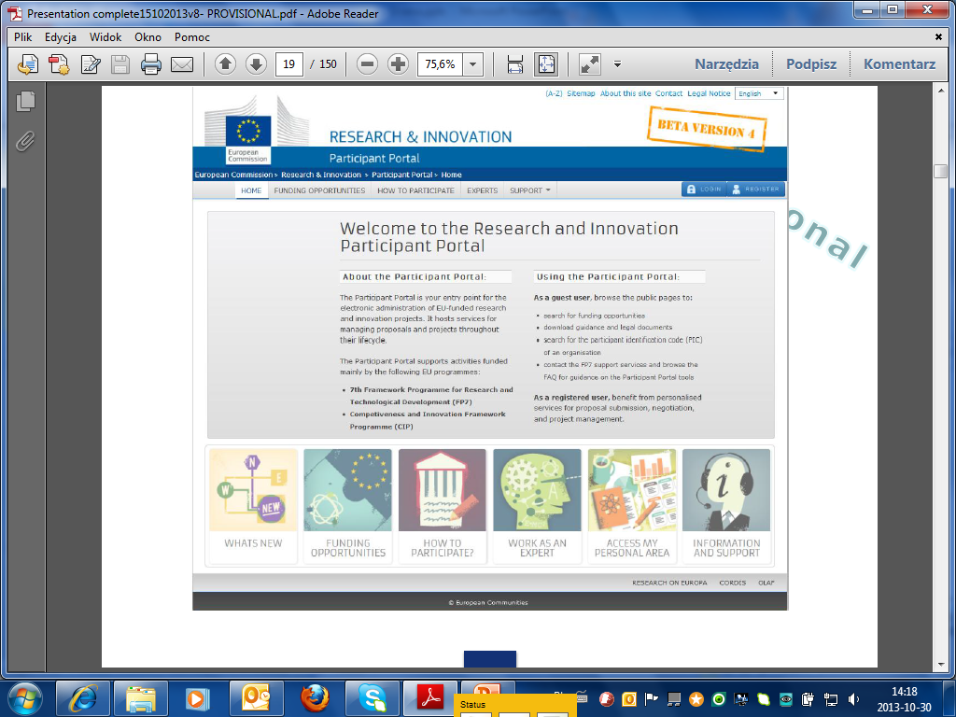
Nowy Participant Portal

Slide 25
PREMIE (BONUS) W H2020
Article 21b (Regulation of the European Parliament and of the Council laying down the rules for the participation and dissemination in Horizon 2020)
Direct eligible personnel costs
1.Without prejudice to the conditions laid down in Article 21a, direct eligible personnel costs shall be limited to salaries plus social security charges and other costs included in the remuneration of personnel assigned to the action, arising from the national law or the employment contract.
2.Without prejudice to the conditions laid down in Article 21a, additional remuneration to personnel in non-profit legal entities assigned to the action, including payments on the basis of supplementary contracts regardless of their nature, may also be considered as direct eligible personnel costs, up to the amount set out in paragraph 3, if they fulfil the following additional conditions:
(a) It is part of the usual remuneration practices of the participant and is paid in a consistent manner whenever the same kind of work or expertise is required;
(b) The criteria used to calculate the supplementary payments are objective and of general application by the participant, independently from the source of funding used.
3.Additional remuneration may be eligible up to EUR 8 000 per year and per person. For a person not working exclusively for the action, a limit per hour shall apply. The limit per hour shall be calculated by dividing EUR 8 000 by the number of annual productive hours calculated in accordance with Article 25.

Slide 26
PREMIE W 7PR
7PR system: wynagrodzenie zasadnicze + premia do 300%
Prosty i „bezpieczny” dla instytucji system z punktu widzenia zarządzania finansowego – stawka godzinowa refundowana w ramach projektu składała się z sumy stawki godzinowej wynagrodzenia zasadniczego i stawki godzinowej wynagrodzenia uzupełniającego – za godziny przepracowane w projekcie pracownik otrzymywał wyższą stawkę godzinową niż za inne działania.

Slide 27
PREMIE W H2020 system nowych umów
PUŁAPKA: Zdecydowanie nie zalecamy stosowania systemu podpisywania z pracownikiem nowej umowy o pracę, z wyższym wynagrodzeniem, tylko na czas realizacji projektu
podwyższone wynagrodzenie w oczywisty sposób związane jest z realizacją konkretnego projektu (project dependent) i jest po prostu inną formą wypłacania wynagrodzenia uzupełniającego - istnieje poważne ryzyko podważenia go przez audyt KE jako „project dependent”

Slide 28
PREMIE W H2020 zarządzanie portfelem projektów
REKOMENDACJA: Zastosowanie wyższego wynagrodzenia dla osób aktywnych, uzyskujących dodatkowe środki finansowe z różnych źródeł (bez bezpośredniego powiązania wzrostu wynagrodzenia z udziałem w konkretnym projekcie).
Wymaga to dogłębnej analizy finansowej dot. całości środków pozyskiwanych z zewnątrz środków na podstawie danych historycznych oraz projekcji na kolejne okresy planistyczne, w celu określenia poziomów wynagrodzenia zasadniczego aktywnych pracowników w wysokości, która będzie z jednej strony motywowała ich do działania, z drugiej strony będzie zgodną z sytuacją finansową instytucji.
Stworzenie Zespołów Badawczych skupiających aktywnych pracowników, w stosunku do których stosowany byłby nowy system.
Negocjowanie z pracownikami (w ramach wydzielonego zespołu Badawczego) wysokości wynagrodzeń np. co roku

Slide 29
PREMIE W H2020 substytucja środków europejskich przez polskie
Zgodnie z regułami H2020, wynagrodzenie zasadnicze pokrywamy ze środków projektowych, dodajemy do tego bonus, zaś grant MNiSW wykorzystujemy na maksymalne uzupełnienie wynagrodzenia. System jest poprawny od strony prawnej, niestety oznacza, że będziemy pozyskiwać znacząco niższe środki z H2020 i dokładać do uczestnictwa środki polskie.

Slide 30
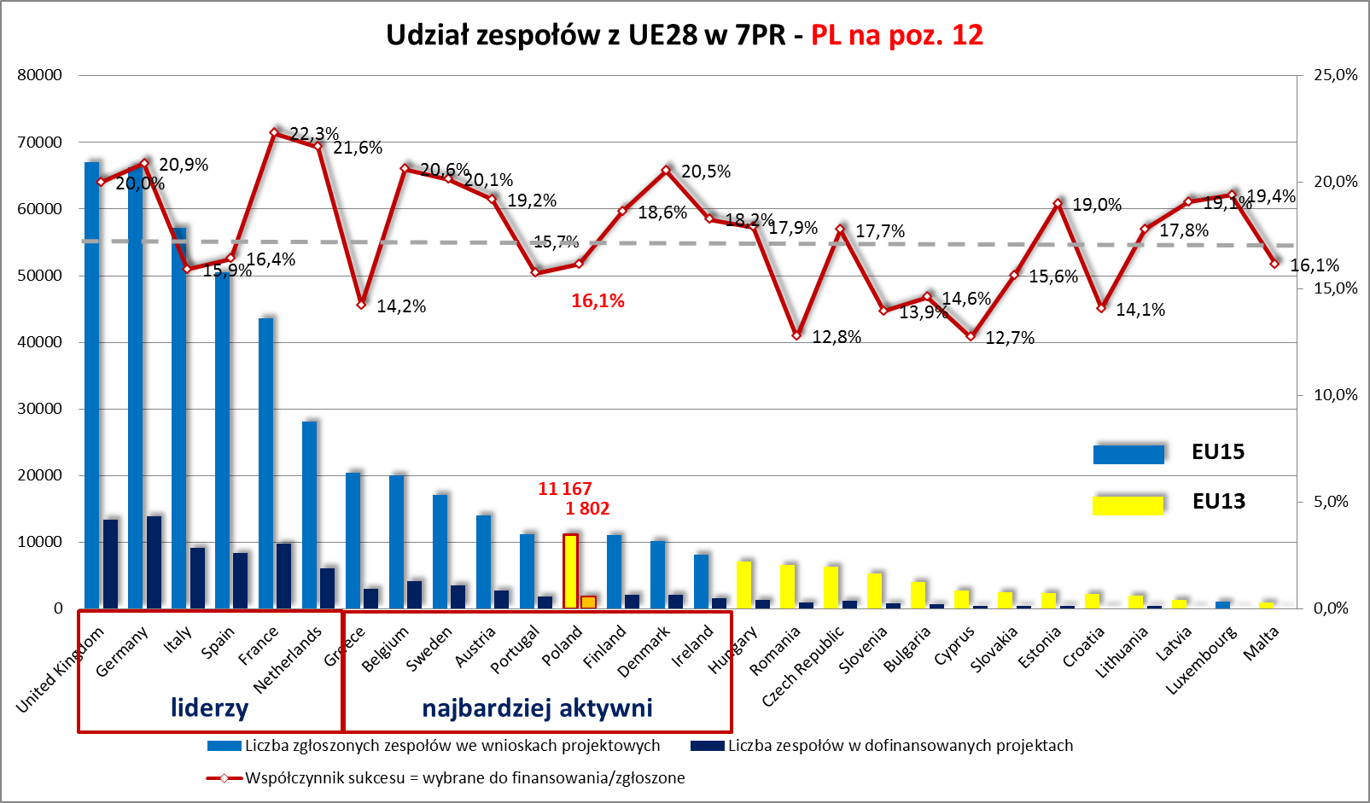
Miejsce Polski w 7. Programie Ramowym UE
6.6
GERD mld euro
12.3
2.2
7.5
2.5
6.9
6.3
2.6
Źródło: KPK na podstawie e-CORDA 2013

Slide 31
Lekcje z 7. Programu Ramowego UE
7PR dla dużych jednostek/organizacji badawczych
PL results
EU12 share
EU27 share
Number of submitted applicants
Number of submitted applicants selected for funding
Number of beneficiaries in signed contracts
Number of submitted coordinations
Number of submitted coordinations selected for funding
Number of funded coordinations
Funding submitted by applicants
Funding assigned to beneficiaries
7 839
1 501
1 267
1 177
158
144
2 018 393 170 €
244 415 197 €
21,5%
22,1%
21,3%
26,1%
25,2%
25,7%
24,3%
25,3%
2,5%
2,2%
2,1%
1,9%
1,2%
1,3%
1,9%
1,2%
Share of appropriated funding
Polish FP7 participants
All FP7 participants
Optymalny budżet jednostki:
100 mln – 1 mld €
Share of beneficiaries
Source: Polish NCP’s work based on E-CORDA database (release 9.0) - data after 294 calls

Slide 32
Lekcje z 7. Programu Ramowego UE
trzy stopnie wtajemniczenia

Slide 33
NAJWIĘKSZY SUKCES W 7PR
Konkurs Research Potential – 21 projektów, 2 miejsce w UE (67 mln euro)
Konsekwentny lobbing instrumentów: 5PR Centra Doskonałości, 6PR Centra ToK, 7PR REGPOT
Kontynuacja w H2020: „widening participation”: twinning, teaming, ERA Chairs

Slide 34
Dodatkowe informacje
http://www.kpk.gov.pl/index.html
http://ec.europa.eu/research/horizon2020/index_en.cfm
Horizon 2020
Krajowy Punkt Kontaktowy
Programów Badawczych UE
Instytut Podstawowych Problemów Techniki PAN
ul. Krzywickiego 34
02-078 Warszawa
tel: 0 22 828 74 83
fax: 0 22 828 53 70
e-mail: kpk@kpk.gov.pl
dziękuję
andrzej.siemaszko@kpk.gov.pl

